Slide 1

Melike ERDEM - Köstence YETKM
Serkan İPEK - Varşova YETKM

Slide 2


Zarf-fiil
-arak / -erek
EYLEM + (y)ArAk

Slide 3
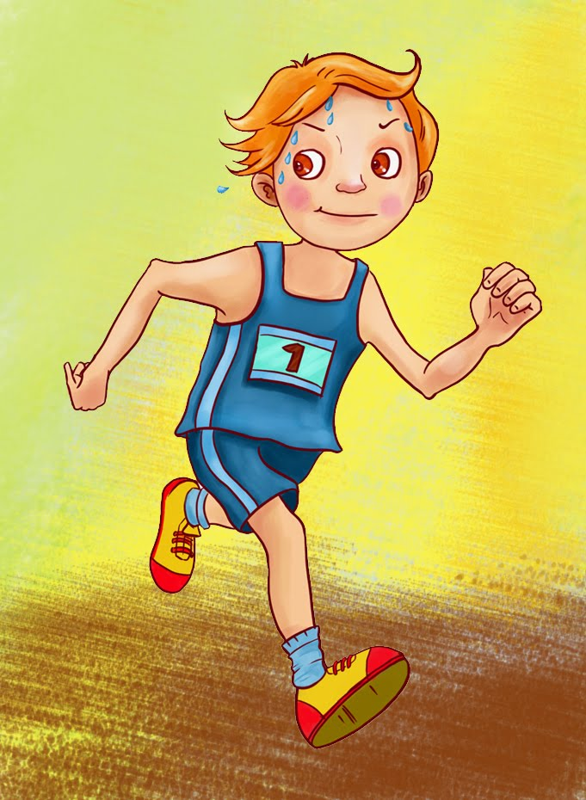

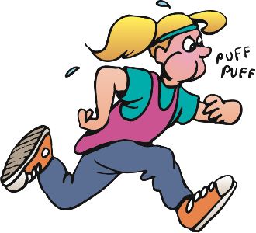
Onlar koşarak zayıflıyorlar.

Slide 4
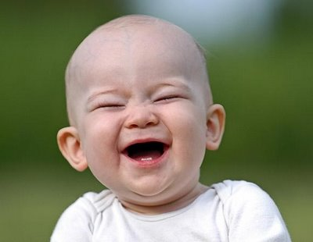

Fahri bebek, size gülerek bakıyor.

Slide 5
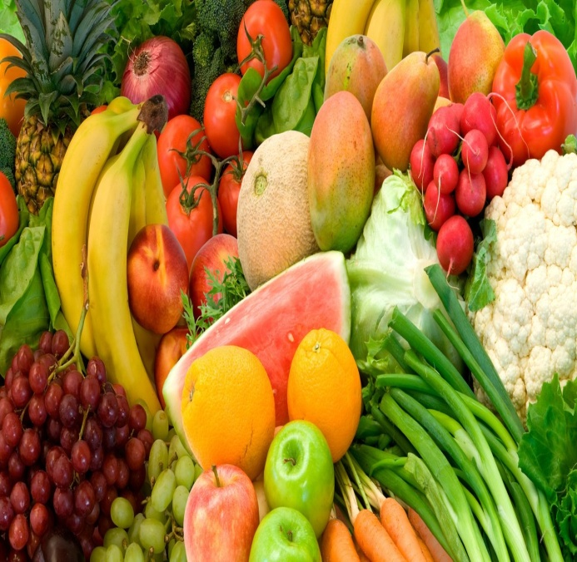

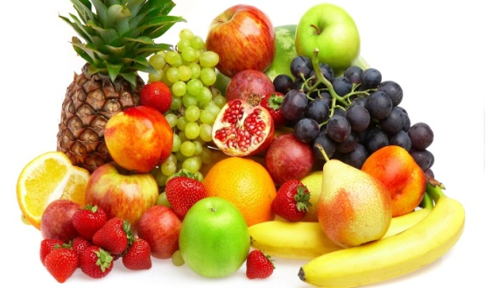
Annem sebze ve meyve yiyerek genç kalıyor.

Slide 6
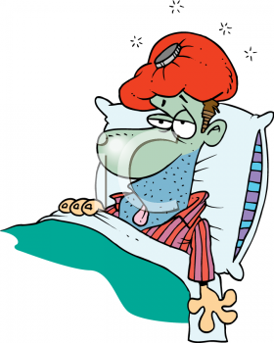

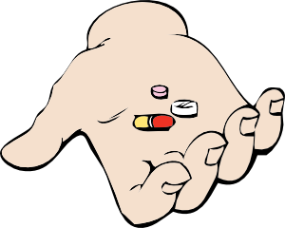
İlaçlarınızı düzenli kullanarak iyileşebilirsiniz.

Slide 7
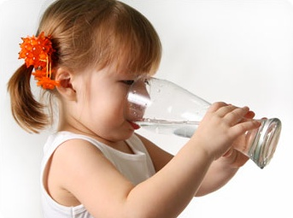
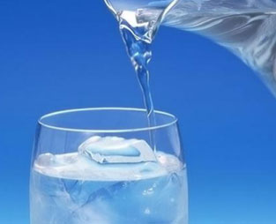
Küçük kız, her gün iki litre su içerek sağlıklı yaşıyor.

Slide 8

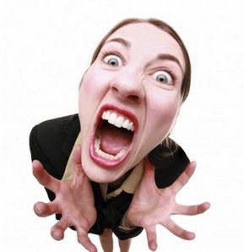

Böyle yaparak beni çok sinirlendiriyorsun!
☹☹☹

Slide 9
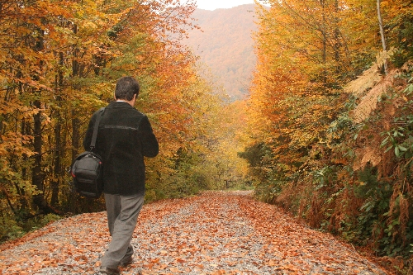

Her gün okula yürüyerek giderim.

Slide 10
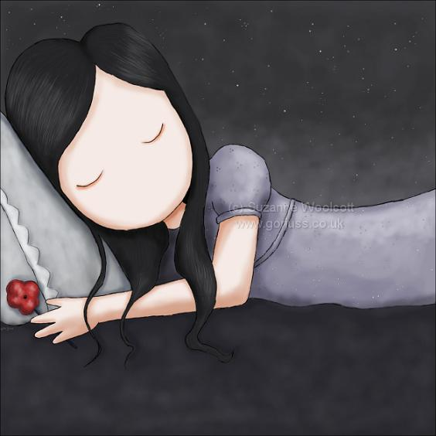
Uyuyarak vaktini boşa geçirme!
Kalk!
Ders çalış!

Slide 11
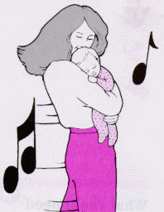
Bebeğim her gece ninni dinleyerek uyur.

Slide 12


Türkçe kursuna giderek dilini geliştiriyor.
☺☺☺

Slide 13
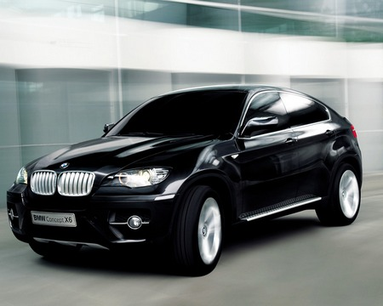
Bu arabaya her ay 2000 TL ödeyerek sahip olabilirsiniz.

Slide 14

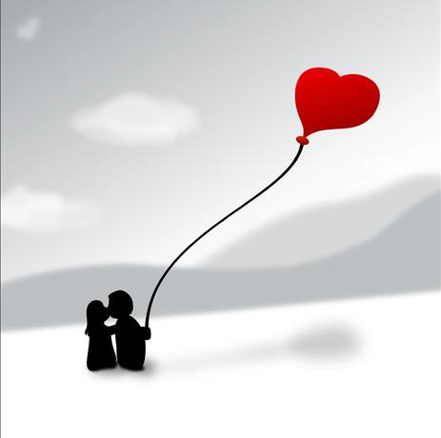

Mektup yazarak bütün duygularını anlattı.

Slide 15
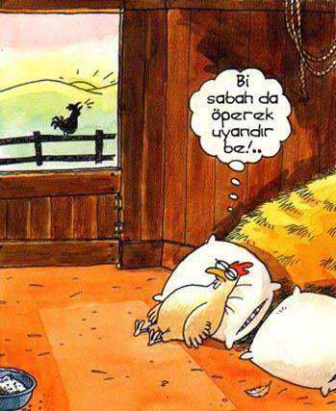

Slide 16
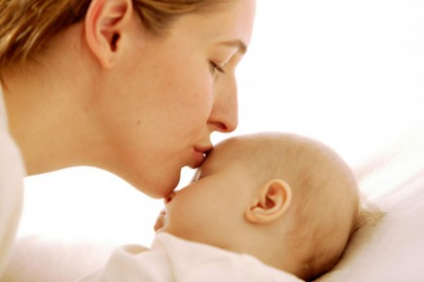
Annem her sabah benİ öperek İşe gİder.

Slide 17

Ben her gün müzik dinleyerek ders çalışırım.
☺☺

Slide 18
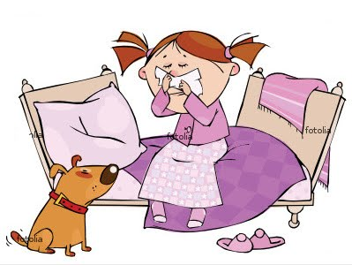
Doktora giderek nezleden kurtulabilirsin.
☹

Slide 19
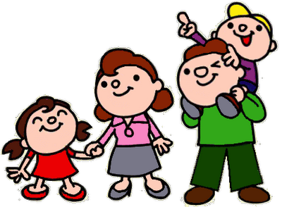
Ailemiz, bizi severek büyütüyor.

Slide 20
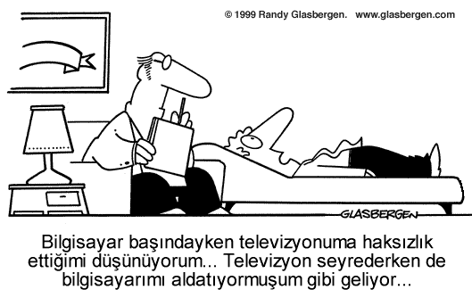
Oooff ooofff
Hayat çok zor…
☹
Psikologa gelerek aklımdaki düşünceleri değiştirebilir miyim?

Slide 21
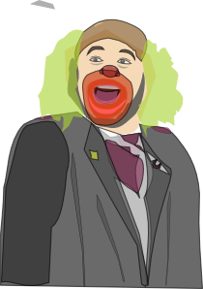
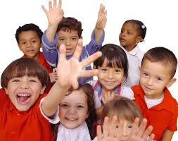
Bize gülerek “Nasılsınız?” dedi.
Nasılsınız?

Slide 22




İki ev arası
Yürüyerek 5 dakika sürüyor.
Koşarak 2 dakika sürüyor.

Slide 23



Öğrenciler! Türkçeniz susarak gelişmez. Türkçeniz dinleyerek, konuşarak gelişir.

Slide 24
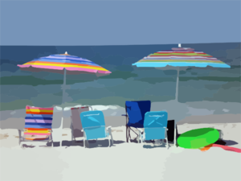



Tatilde yüzerek, dans ederek çok eğleniyoruz.

Slide 25

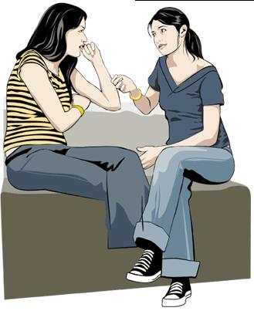
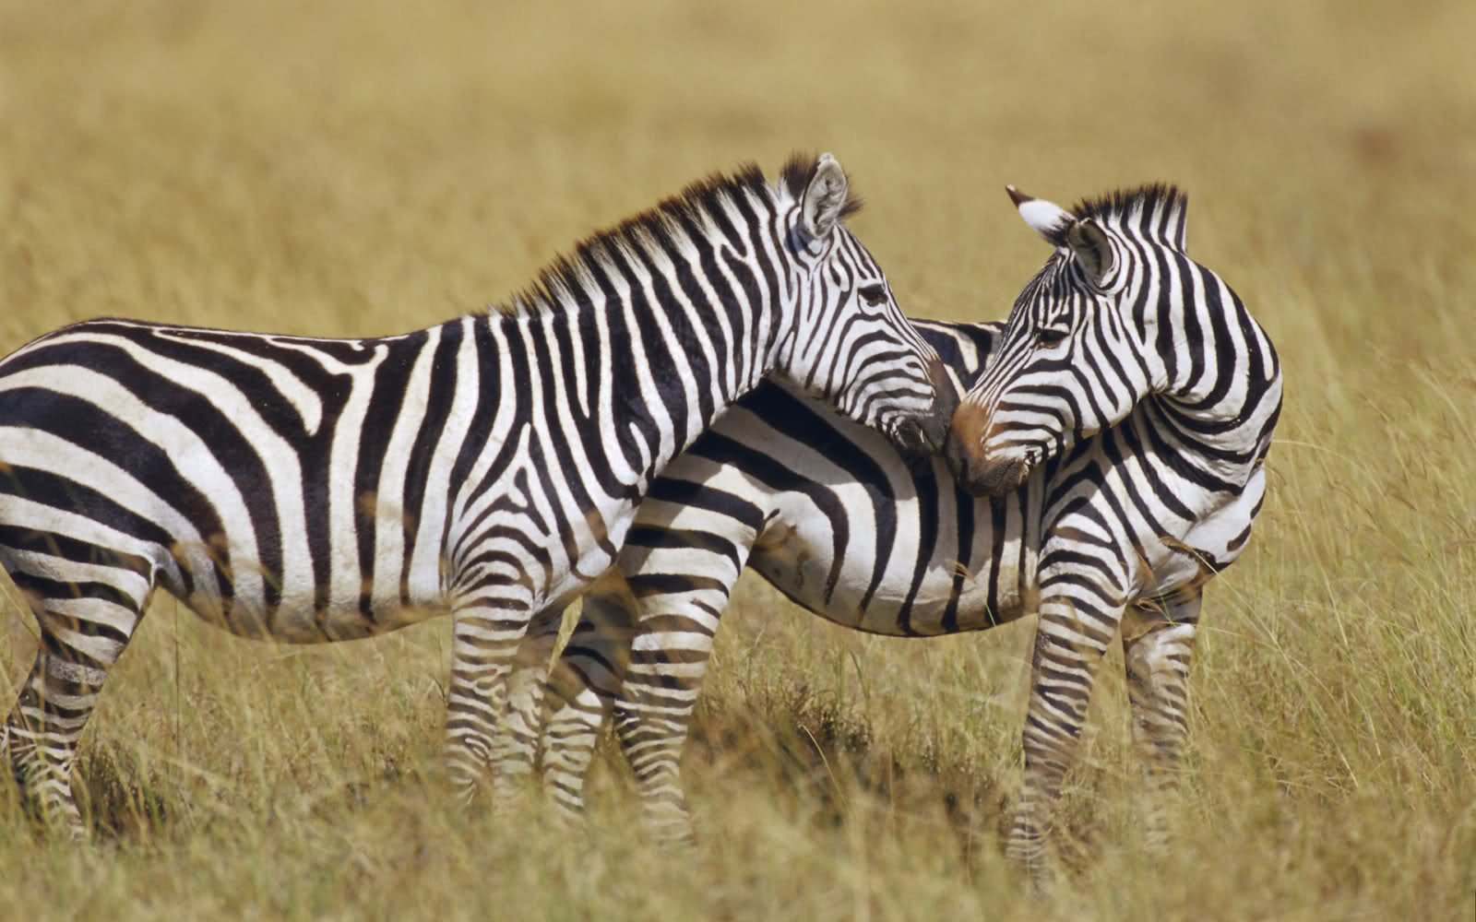
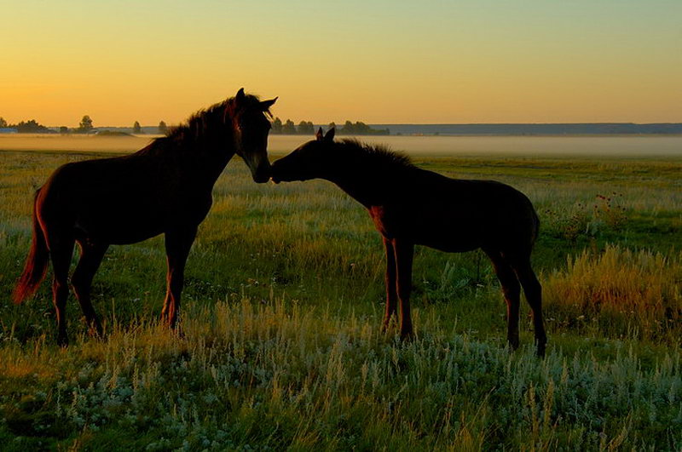
İnsanlar konuşarak anlaşır.
Hayvanlar koklaşarak
anlaşır.

Slide 26
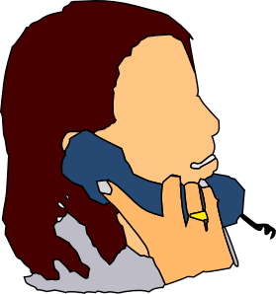
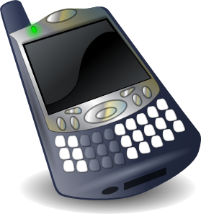

Oğuz Bey’e 506 941 163’ü arayarak ulaşabİlİrsİnİz:

Slide 27
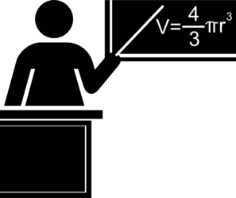
Köstence’ye matematik öğretmeni olarak geldi.

Slide 28
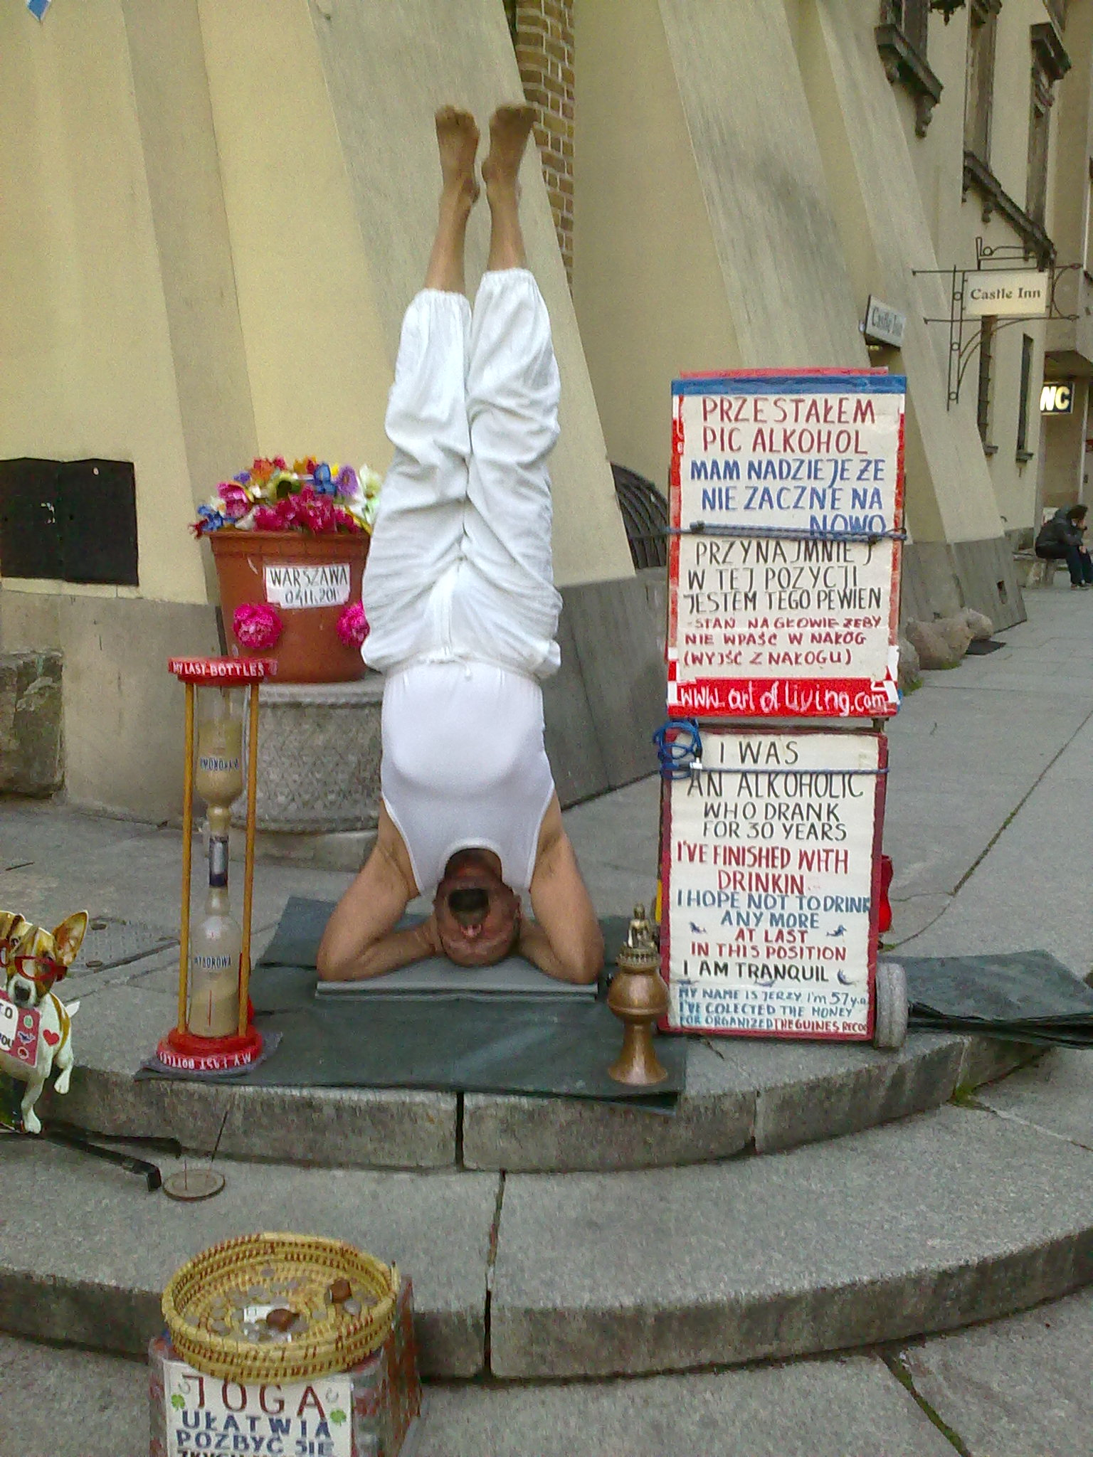
Yoga yaparak sigarayı bıraktı.

Slide 29
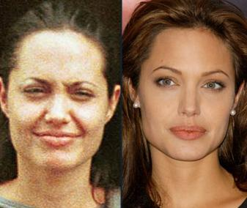
Makyaj yaparak güzelleşİyor. ☺☺☺

Slide 30
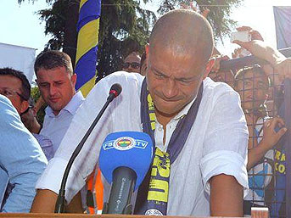
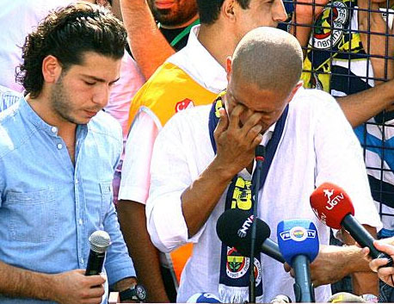
Alex ağlayarak konuştu.
(Hem ağladı hem de konuştu)
☹☹☹

Slide 31

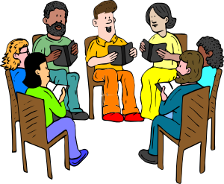
Boş zamanınızı nasıl geçiriyorsunuz?
Biz kitap okuyarak geçiriyoruz.

Slide 32
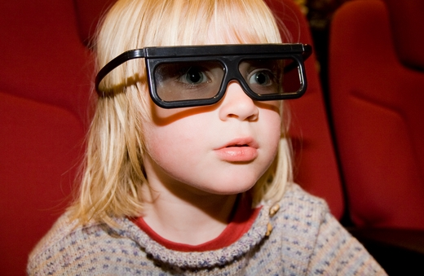
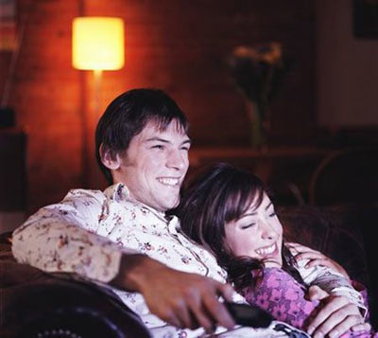
Filmi gözlük takarak seyrediyor.
Sarılarak
film seyrediyorlar.

Slide 33
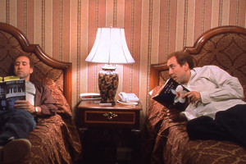
Yatarak kitap okuyorlar. ☺

Slide 34
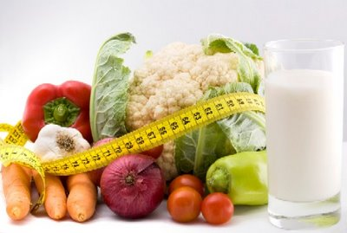
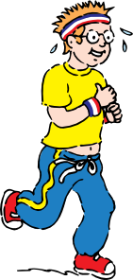
Her gün 10 km koşarak ve dİyet yaparak zayıflayabİlİrsİn.

Slide 35
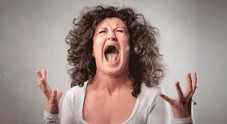
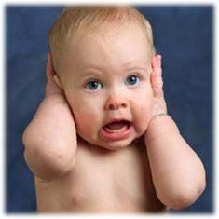
Anne, bağırarak konuşma! Korkuyorum.

Slide 36

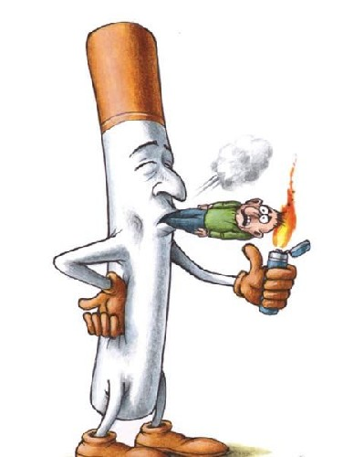
Sigara
içerek
kime
zarar veriyorsun?

Slide 37
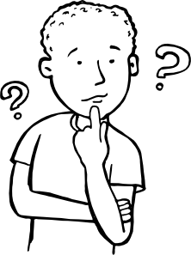
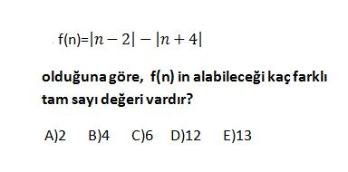
Bu soruyu düşünerek çözebilirim.

Slide 38
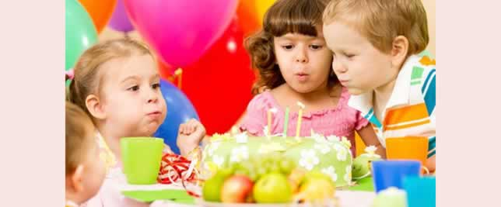
Çocuklar mumları üfleyerek söndürüyor.

Slide 39
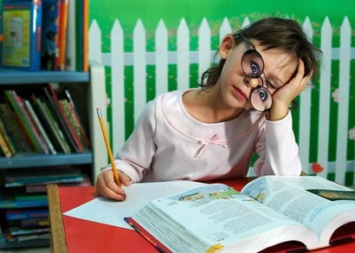
Uyuyarak ders çalışıyor.

Slide 40
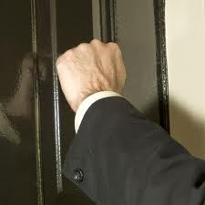
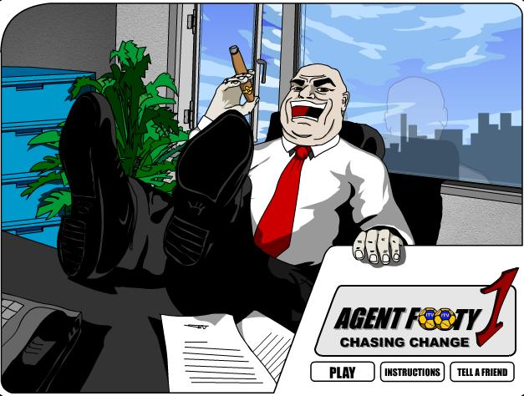
Patronun odasına kapıyı çalarak gir!

Slide 41
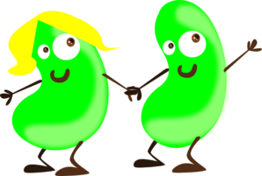

Bizi dinleyerek Türkçe öğrenebilirsiniz.

Slide 42
Hazırlayanlar:
Melike ERDEM - Köstence YETKM
Serkan İPEK - Varşova YETKM

